Slide 1

Introducción

Slide 2
Objetivos del curso
Objetivo principal: aprender a desarrollar nuestros propios sitios web desde cero, tanto su estructura y navegación como sus funcionalidades internas (no visibles por el usuario).
Partes principales del curso:
Creación de las diferentes páginas de nuestra web: estructura visual, estilos personalizados y comportamientos dinámicos.
Creación de programas que actúen en nuestro servidor web, que gestionaran el funcionamiento “interno” de nuestra página.
Diseño de bases de datos, en las que almacenar información de manera permanente, así como aprendizaje de su uso de manera dinámica durante la navegación en nuestra web.
Notes:
¿Cuando nos referimos a la Web estamos hablando de?
La web fue inicialmente concebida y creada por Tim Berners-Lee, un especialista del laboratorio europeo
de partículas (CERN) en 1989. En sus mismas palabras, había una "necesidad de una herramienta
colaborativa que soportara el conocimiento científico" en un contexto internacional. Él y su
compañero Robert Cailliau crearon un prototipo web para el CERN y lo mostraron a la comunidad
para sus pruebas y comentarios
basado en el concepto de hipertexto (Texto que cuando pulsamos en él nos conduce a otro
texto, objeto, sonido, video, sección o documento relacionado). Como resultado se crearon unos protocolos (cuando
pulsamos en él nos conduce a otro texto, objeto, sonido, video, sección o documento relacionado) y especificaciones que han
sido adoptados universalmente e incorporados a Internet
Desarrollo web es un término amplio que define la creación de sitios web para Internet o una intranet. Para conseguirlo se hace uso de tecnologías de software del lado del servidor y del cliente que involucran una combinación de procesos de base de datos con el uso de un navegador en Internet a fin de realizar determinadas tareas o mostrar información.

Slide 3
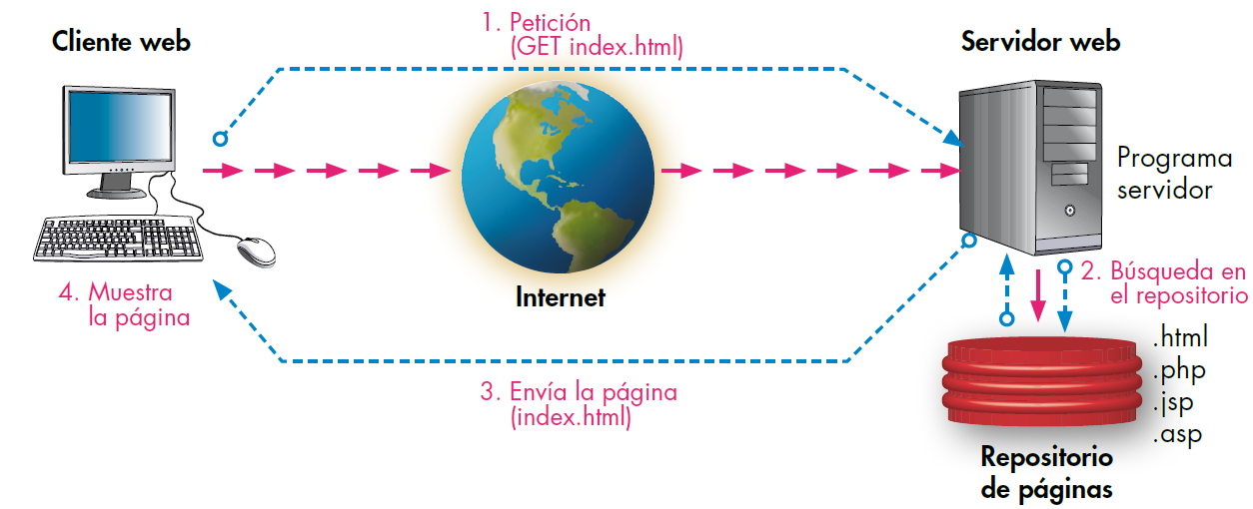
Modelo de los sitios web
Notes:
Cuando hablamos de tecnologías empleadas en lenguajes de programación web podemos citar dos
grupos básicos: client-side y server-side. Las tecnologías client-side son aquellas que son ejecutadas
en el cliente, generalmente en el contexto del navegador web. Cuando los programas o tecnologías
son ejecutadas o interpretadas por el servidor estamos hablando de programación server-side.
En general las tecnologías client-side y server-side poseen características que
las hacen complementarias más que adversarias. Por ejemplo, cuando añadimos un formulario para
recoger información y grabarla en una base de datos, es obvio que tendría más sentido chequear el
formulario en el lado del cliente para asegurarnos que la información introducida es correcta, justo
antes de enviar la información a la base de datos del servidor. La programación en el lado del cliente
consigue que la validación del formulario sea mucho más efectiva y que el usuario se sienta menos
frustrado al cubrir los datos en el formulario. Por otro lado el almacenar los datos en el servidor estaría
mucho mejor gestionado por una tecnología del lado del servidor (server-side), dando por supuesto
que la base de datos estará en el lado del servidor.

Slide 4
Preparación del entorno de trabajo
Datos acceso ordenador aula BI101:
Nombre de usuario: BI101-xx\curs2017
(xx = numero ordenador)
Contraseña: cursocurso.

Slide 5
Preparación del entorno de trabajo
Instalar un servidor web local:
EasyPHP Devserver (http://www.easyphp.org/)
Instalar un editor de texto:
Sublime Text 2/3 (http://www.sublimetext.com/)

